Slide 1
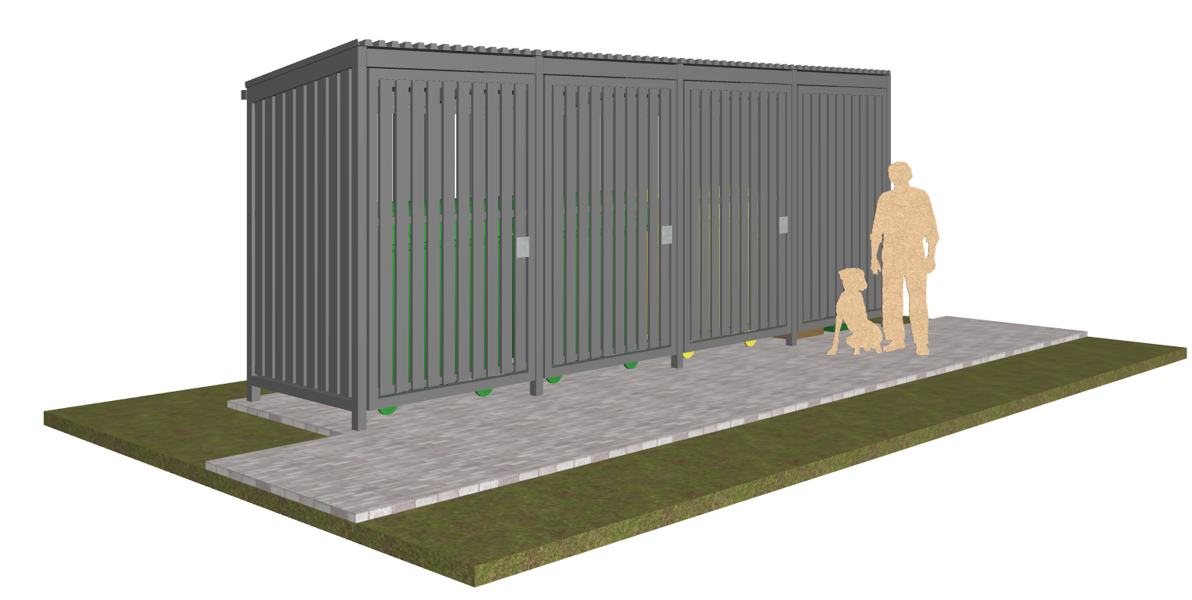
Tipveida atkritumu konteineru novietnes
Izstrādājis RD PAD
Pilsētas arhitekta dienests
2023

Slide 2
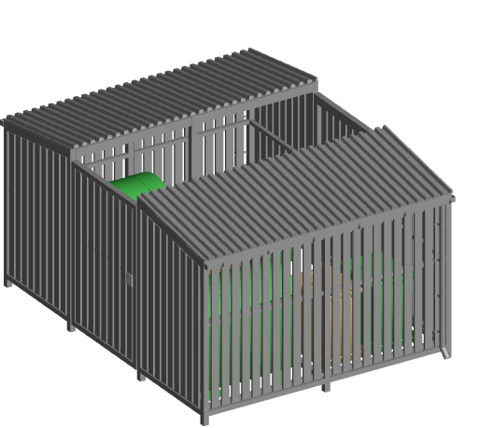
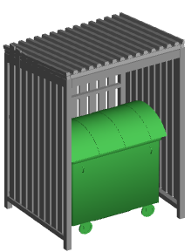
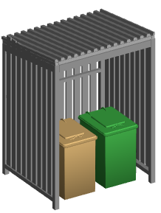
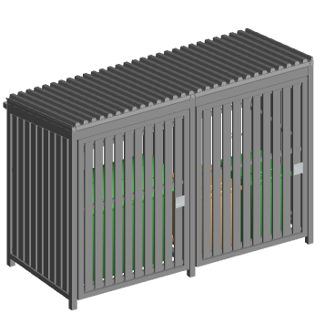
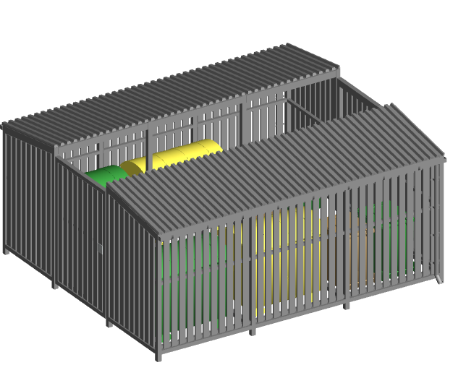
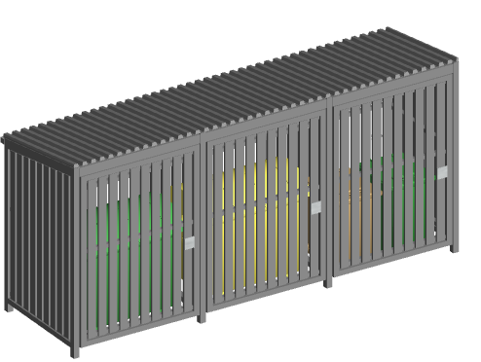
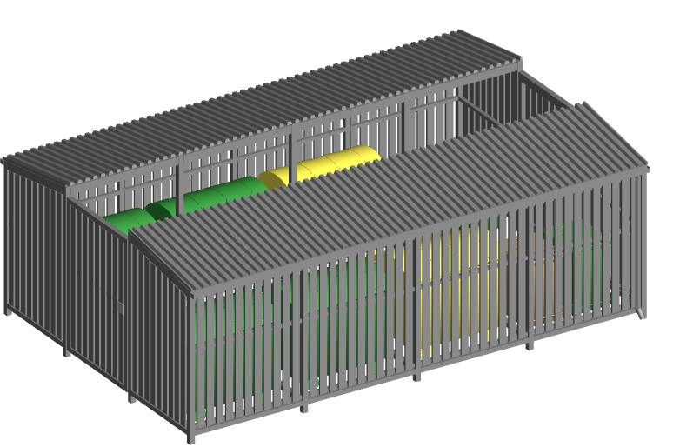
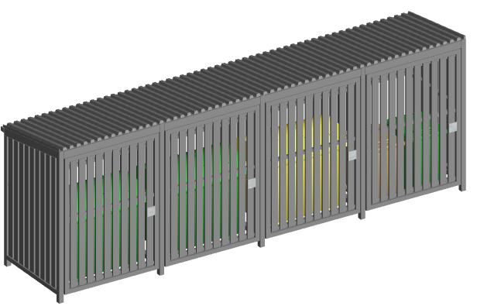
2 moduļi Izmērs: 1,4 x 3,2m Ietilpība: 2 gab. 1100l konteineri vai 4 gab. 240l
Tipveida atkritumu konteineru novietnes – pieejamie izmēri
1 moduļa izmērs 1,4 x 1,6m
1 modulī ietilpst - 1 gab. 1100l konteiners
vai 2 gab. 240l konteineri
4 moduļi Izmērs: 4,2 x 3,2m Ietilpība: 4 gab. 1100l konteineri vai 8 gab. 240l
6 moduļi Izmērs: 4,2 x 4,8m Ietilpība: 6 gab. 1100l konteineri vai 12 gab. 240l
3 moduļi Izmērs: 1,4 x 4,8m Ietilpība: 3 gab. 1100l konteineri vai 6 gab. 240l
4 moduļi Izmērs: 1,4 x 6,4m Ietilpība: 4 gab. 1100l konteineri vai 8 gab. 240l
8 moduļi Izmērs: 4,2 x 6,4m Ietilpība: 8 gab. 1100l konteineri vai 16 gab. 240l

Slide 3
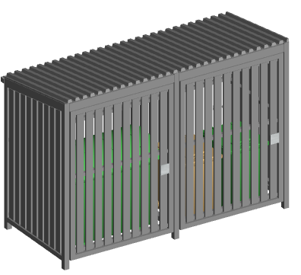
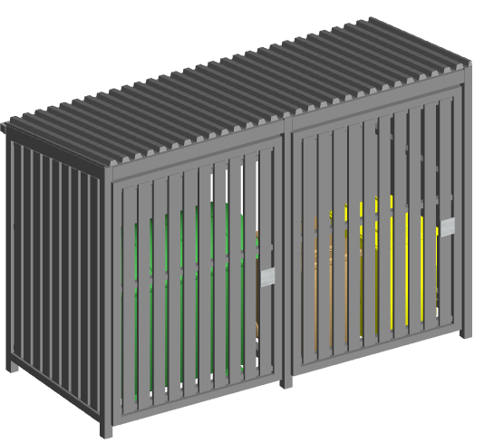
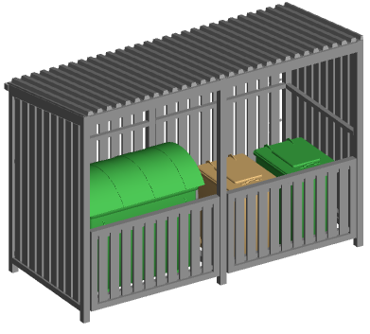
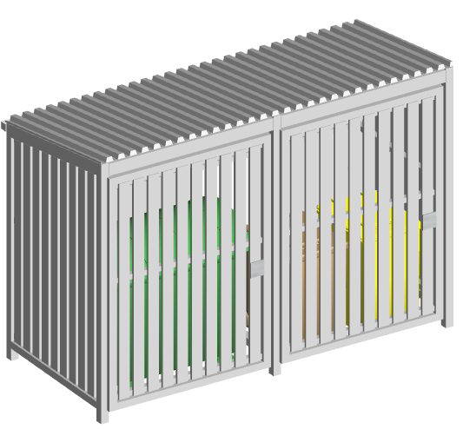
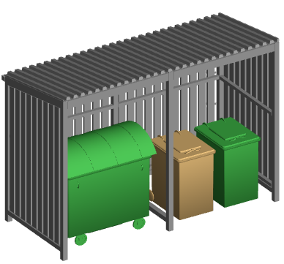
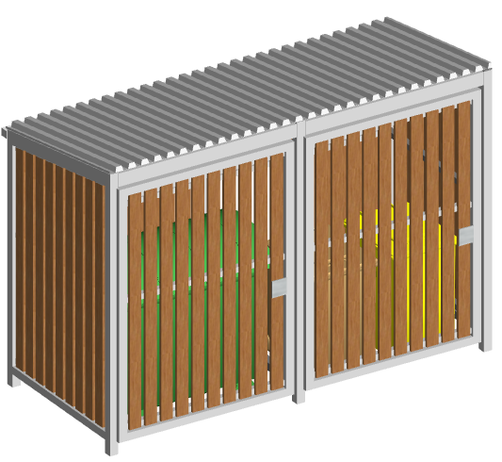
Slēdzami, pilnībā nosedzoši vārti
Tipveida atkritumu novietnes – vārtu un krāsu varianti
Tumši pēlēki krāsoti dēļi un metāla konstrukcija.
Metāls pirms krāsošanas karsti cinkots
Konteinerus piesedzoši zemi vārtiņi
Gaiši pelēki krāsoti dēļi, karsti cinkota, nekrāsota metāla konstrukcija
Bez vārtiem
Brūngani beicēti koka dēļi, karsti cinkota metāla konstrukcija

Slide 4
Iedzīvotāju lietošanai sagatavots dokumentu komplekts:
gatavs projekts ar dažādām izmēru un izskata variācijām — rasējumu komplekts katram modelim — saskaņošanai un izgatavošanai,
pamācība atkritumu konteineru novietņu saskaņošanai BIS sistēmā,
veidlapa projekta skaidrojošajam aprakstam,
vairāki krāsu pasu varianti,
ilustrēti ieteikumi atkritumu konteineru novietņu izvietošanai zemes gabalā.
Dokumentu komplekts būs iedzīvotājiem pieejams RDPAD mājaslapā.

